Slide 1

实验五 状态机设计：按键识别

Slide 2
实验目的
（1）熟练使用状态转换图描述状态机；
（2）掌握使用verilog语言描述Moore状态机的方法；
（3）掌握状态机架构时序电路的应用。

Slide 3
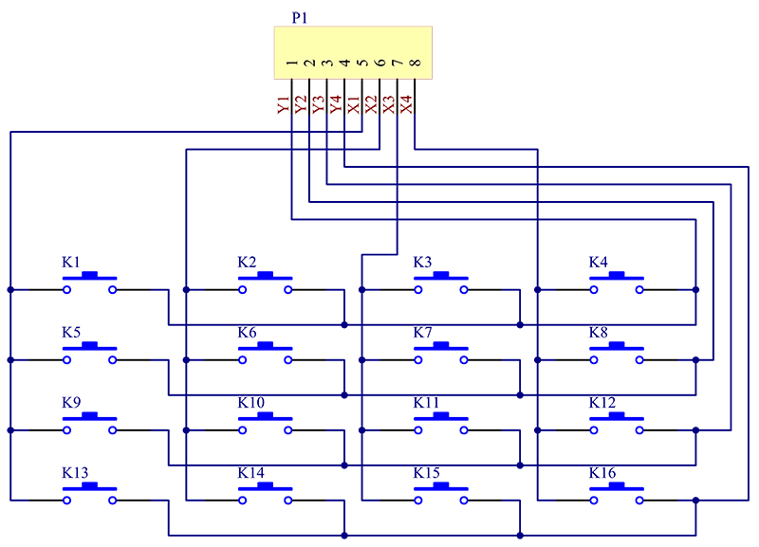
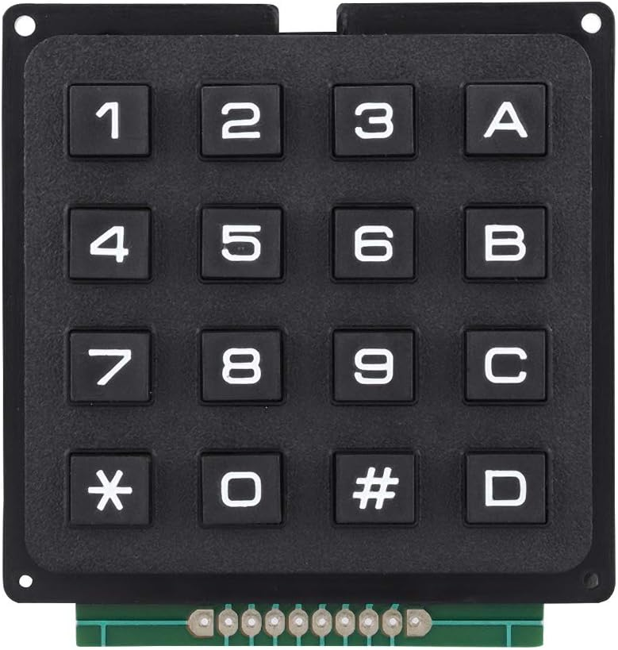
实验原理：4*4矩阵键盘
标准4*4矩阵键盘，与电话按键布局一致，加了一列A/B/C/D方便十六进制处理
通过行列交叉编码连接，通过分时扫描的方法识别按键，节约I/O资源，编程相对复杂
被动原件，通常对外8个引脚，4个行信号，4个列信号

Slide 4
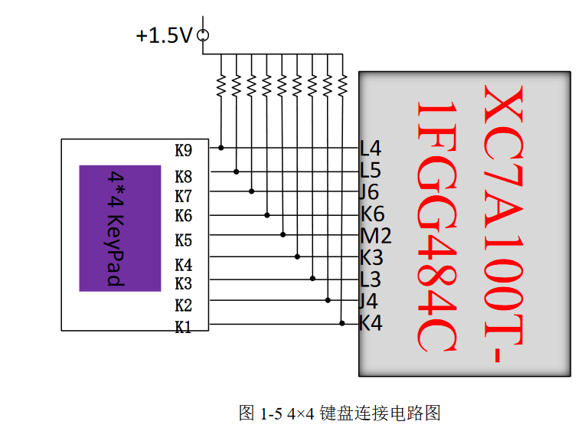
矩阵键盘电路连接图
开发板对行列信号都加了上拉电阻，行扫描、列扫描都支持
图中FPGA引脚K4/J4/L3/K3接行信号，L5/J6/K6/M2接列信号
只需考虑同一时刻只有一个按键按下
实验讲解列扫描法，行信号由FPGA读入，列信号由FPGA输出
Notes:
0行，1行连接线只是示意，实际是没有这段线的。

Slide 5
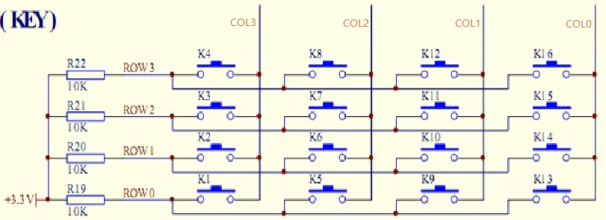
列扫描法
若无按键按下，读取到的4位行信号值是4b1111，即通过上拉电阻接电源
若有一个按键按下，按键所在行信号等于列信号
列信号的值是多少？默认也是1，接了上拉电阻，但可以由FPGA改变
不断循环：依次拉低列信号，读取行信号的值，译码判断按下的按键

Slide 6
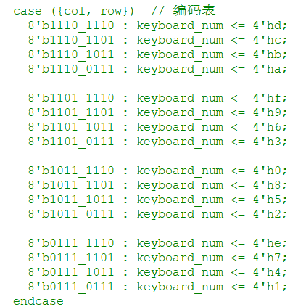
列扫描过程说明
首先，列信号COL3~0输出4b1110，读取一次行信号，若没有按键按下，读取到4b1111；若K13按下，读取到的应是4b1110，即按下的按键所在行为0。
列信号依次为4b1101，4b1011，4b0111，对应读取行信号判断按下的按键。
按键编码

Slide 7
列扫描上板测试
PKG目录下提供了4*4矩阵按键列扫描实现代码
请先阅读代码，理解矩阵键盘列扫描工作原理
下板测试按键是否全部有效，按键按下对应的led灯亮，如发现按键失灵，可用其他按键代替。
按键和Led对应关系是：DCBA#9630852*741对应GLD0-GLD7:YLD0-YLD7

Slide 8
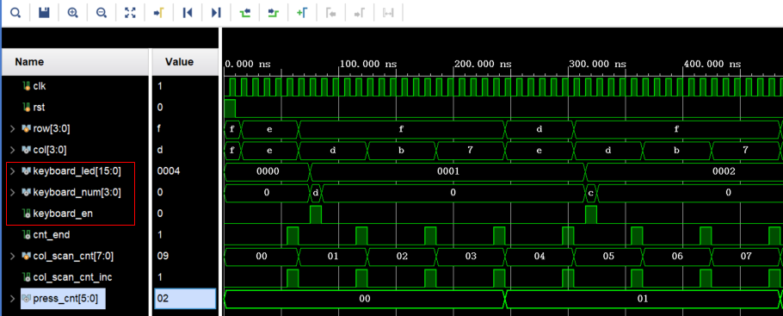
列扫描仿真
实验提供了矩阵键盘列扫描简单的仿真
注意：keyboard_num和keyboard_en只维持一个时钟周期

Slide 9
实验内容
将所提供的矩阵键盘列扫描法改为Moore状态机实现，并送到数码管显示
扫描周期分4个时刻对应4个状态，状态机在4个状态间跳转
状态之间的跳转仅依赖扫描控制信号
4个核心状态如下，其他状态自行添加，若检测到按键可提前结束本轮扫描
要求使用三段式风格实现
状态 | 输出
STATE0 | FPGA输出列信号4b1110，读取行信号
STATE1 | FPGA输出列信号4b1101，读取行信号
STATE2 | FPGA输出列信号4b1011，读取行信号
STATE3 | FPGA输出列信号4b0111，读取行信号

Slide 10
Moore型状态机
输出取决于现态，与当前输入无关

Slide 11
Mealy型状态机
输出取决于现态及当前输入

Slide 12
状态机电路结构
无论Moore型还是Mealy型，结构上看，都包含以下3部分
次态逻辑：组合电路
状态寄存器：时序电路
输出逻辑：可以是组合电路，也可以是时序电路，时序电路输出比较稳定

Slide 13
状态机的3种Verilog实现
一段式：整个状态机写到一个always块里
二段式：
一个always块采用同步时序描述次态到现态的转移
一个always块采用组合逻辑描述状态转移条件判断以及输出
三段式：
一个always块采用同步时序描述次态到现态的转移
一个always采用组合逻辑描述状态转移条件判断
一个always模块描述状态输出（可用组合逻辑/时序电路）

Slide 14
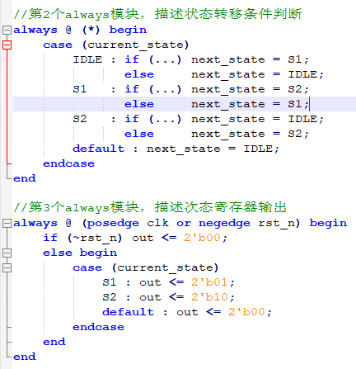
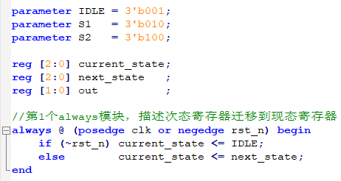
三段式实现模板

Slide 15
附加题
以下功能任选其一用状态机实现，未说明的细节可自行定义
双符号功能，类似PC键盘双符号，要求“*+A/B/C/D ” 组合识别为另一个自定义符号（与0-F不同），*键单独按下无符号对应。组合按下是先后按下，即先按*键松开后，再按A，识别为自定义符号。同时按下比如同时按*A不做要求，鼓励实现。
密码判断，预置一个3位密码，通过矩阵键盘输入解锁密码，如果密码对则解锁成功，失败则提示失败。示例，预置密码123，连续按下1,2,3之后自动判断解锁，如果连续按下1,1,1则判断为失败。输入位数满足3位时自动判断，不能另设置按键开关作为确认按键。

Slide 16
验收要求
课上检查
矩阵键盘状态机实现上板、代码检查
若做附加题，必做内容仍需实现，课后提交需要。课上检查可只检查附加题部分

Slide 17
验收要求
课后提交
状态机实现的仿真波形分析、代码，要体现一次完整扫描、有按键按下的状态变化过程
状态定义、状态转移图及说明
参考实现和状态机实现的RTL分析原理图截图、说明
附加题的设计说明、状态转移图、仿真分析，与必做题提交内容写在一个文档

Slide 18
提交要求
提交时间：见作业提交系统
注意：如有出现雷同，雷同者均不得分！

Slide 19
开始实验

